Slide 1
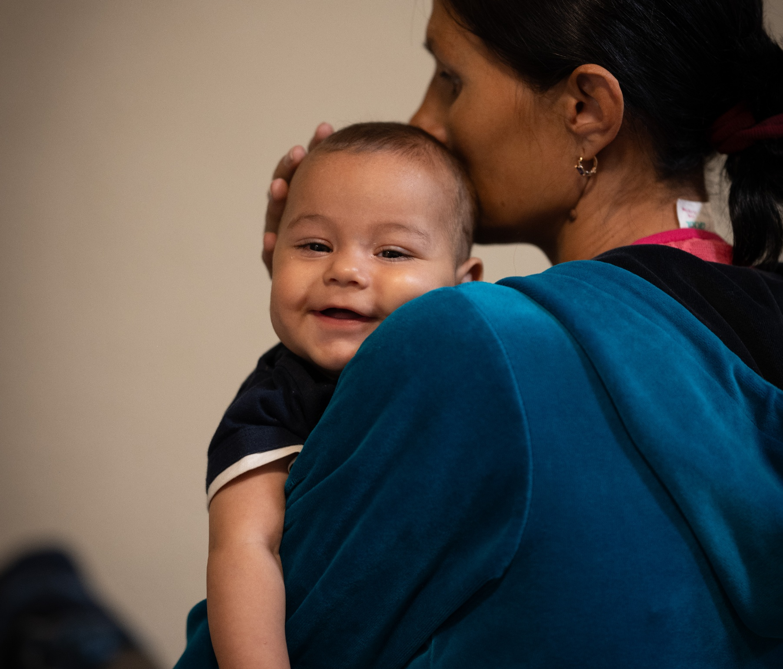
KIRKENS NØDHJELPS JULEØNSKE
Vi ønsker oss en fredelig veden.
Vi ønsker oss en lysere fremtid for alle som opplever vold, krig og urett.
Vi ønsker oss rent vann til de 800 millioner mennesker som mangler det.
Vi ønsker oss at alle barn skal ha samme muligheter og rettigheter uansett hvor de fødes i verden.
Vi ønsker oss at ingen skal leve på flukt, i krig, i fattigdom eller sult.
Vi ønsker oss en mer rettferdig verden for alle som lever her i dag og for dem som kommer etter oss.
Gi årets viktigste julegave
VIPPS til 2426

